Slide 1
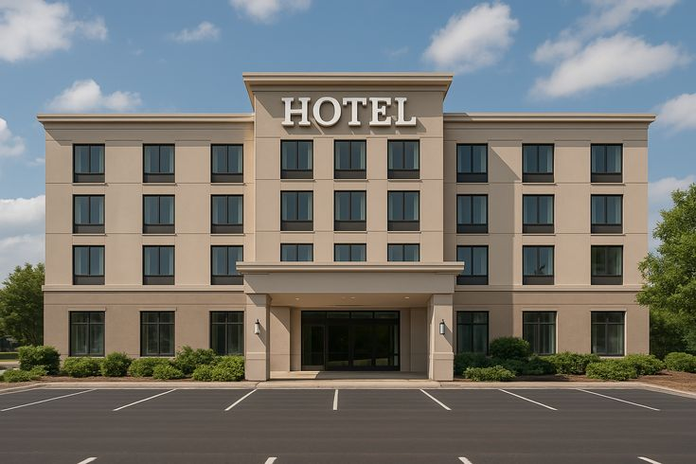
Система учёта реестра в отеле
Разработчики: Семенов Никита и Фомин Никита
Группа: ИСП-223
02.04.2026

Slide 2
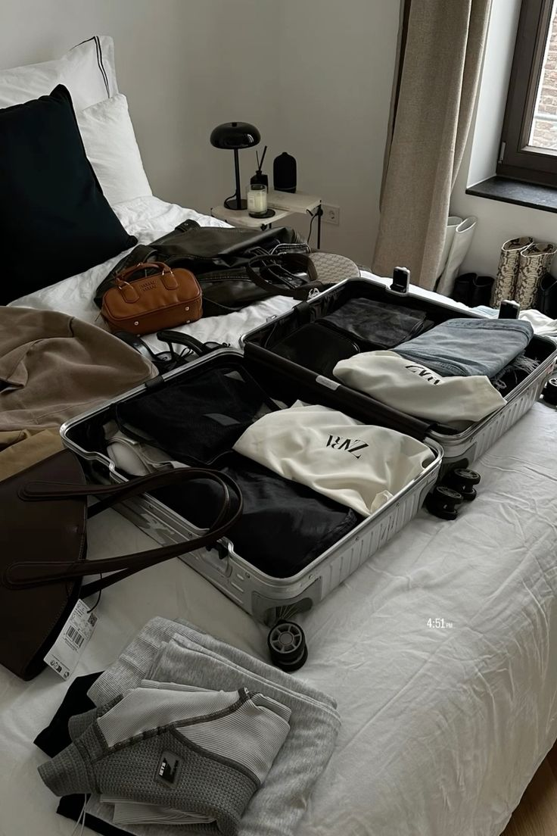
Цель и задачи проекта
Создать веб‑систему бронирования и управления номерами отеля, которая превращает планирование отдыха из хлопотного процесса в удовольствие — от первого шага выбора идеального места до комфортного заселения. Платформа должна обеспечить удобство для гостей и прозрачность для персонала, объединяя в себе функциональность для разных ролей пользователей: клиентов, администраторов и управляющих.

Slide 3
Технологии
База данных: Microsoft SQL Server (создана в SQL Server Management Studio)
Язык разработки: C#
Преимущества технологий:
Microsoft SQL Server + SSMS Надёжное хранение данных, удобное проектирование таблиц, мощные инструменты управления и высокая производительность
C# Современный, безопасный и удобный язык для разработки backend-приложений с отличной интеграцией с SQL Server

Slide 4
Описание системы
Что делает система
Система учёта реестра в отеле — это веб-приложение для автоматизации процесса бронирования номеров и управления гостями отеля.
Система поддерживает три типа пользователей:
Гость — может просматривать доступные номера и рассчитывать стоимость проживания
Клиент — может просматривать номера, рассчитывать стоимость, оформлять бронирование самостоятельно, а также изменять его
Менеджер — имеет полный доступ: просматривает все бронирования, создаёт и редактирует бронирования (как от имени клиента, так и самостоятельно)

Slide 5
Описание системы
Основные возможности системы:
Просмотр свободных номеров с учётом выбранного периода
Фильтрация номеров по типу (Базовый / Продвинутый / Президентский)
Выбор дополнительных услуг (питание, интернет и др.)
Автоматический расчёт итоговой стоимости
Оформление и изменение бронирований
Управление всеми бронированиями отеля (для менеджера)

Slide 6
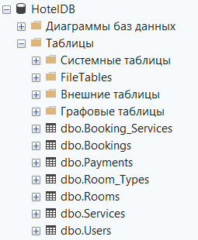
Структура базы данных
База данных Создана в Microsoft SQL Server Management Studio (SSMS)
Преимущества использования SSMS:
Удобный графический интерфейс
Мощные инструменты проектирования и управления БД
Поддержка T-SQL и визуального создания таблиц
Легкое создание связей и ограничений

Slide 7
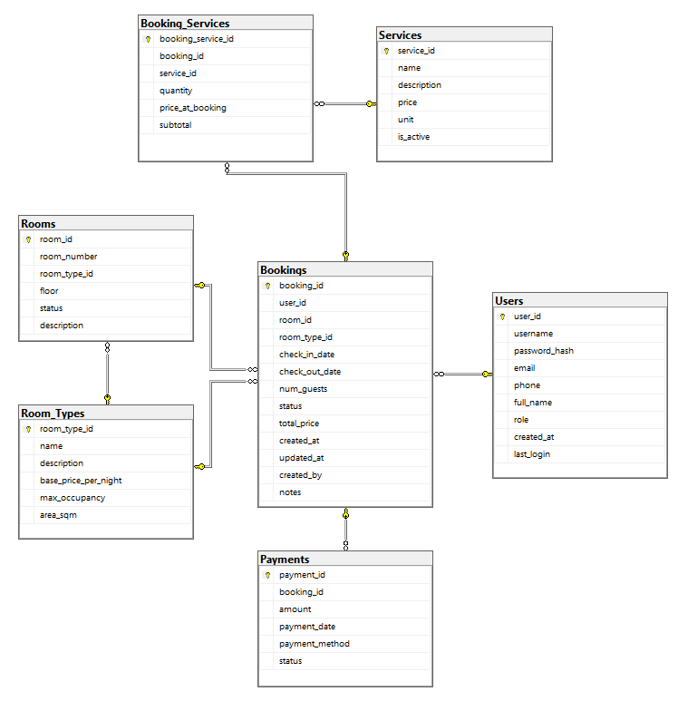
Связи между таблицами

Slide 8


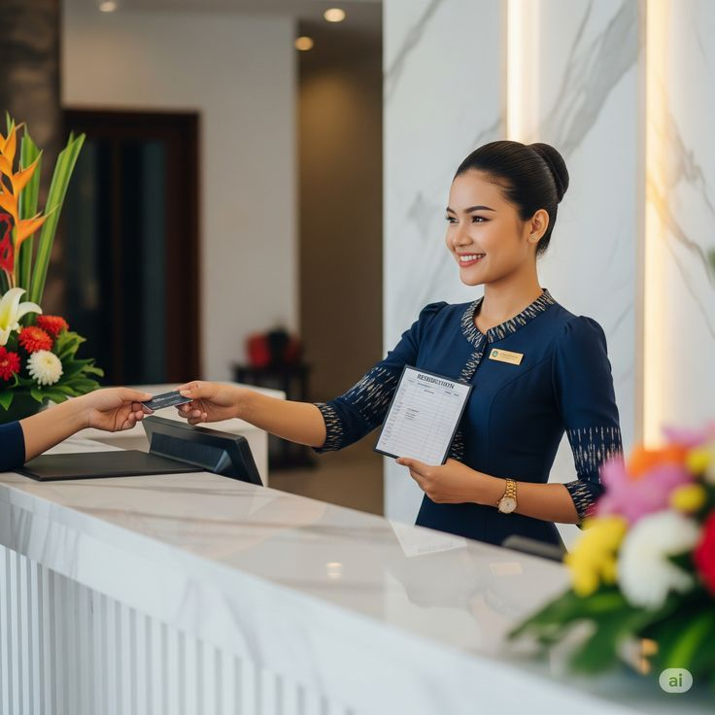
Роли пользователей
Гость (Guest)
Клиент (Client)
Менеджер (Manager)

Slide 9
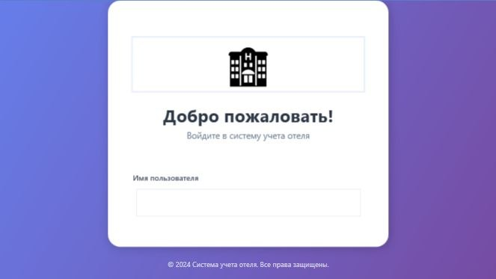
Описание системы
Страница авторизации

Slide 10
Выводы и дальнейшее развитие
Выводы:
Разработана полноценная база данных для системы учёта номеров отеля
Реализована многоуровневая система ролей: Гость, Клиент, Менеджер
Обеспечен удобный просмотр, фильтрация номеров и автоматический расчёт стоимости
Дальнейшее развитие:
Уведомления по email и SMS
Статистика и аналитика для менеджеров
Мобильная версия приложения
Помощь в выборе авиабилетов

Slide 11
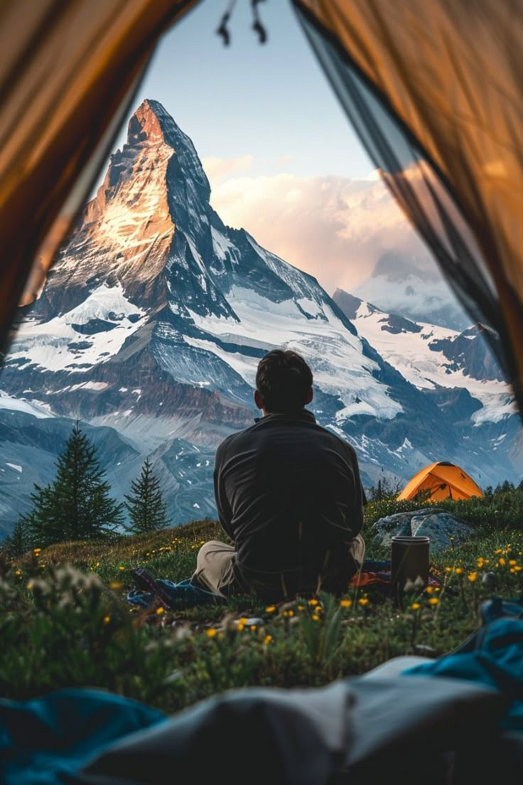
Спасибо за внимание!

